Slide 1

TIRIK TARIX
Живая история Узбекистана
«Qahramonlar haqida o'qima — ular bilan gaplash»
Не читай про героев — поговори с ними
Автор: Мираброр, 11 лет
Заявка на President Tech Award · август 2026
Notes:
Ассалому алайкум. Откуда взялось слово «алгоритм»? Это имя человека — Мухаммад аль-Хорезми. Каждый программист мира произносит имя нашего земляка, а наши школьники о нём почти ничего не знают. Меня зовут Мираброр, мне 11 лет, и я сделал TIRIK TARIX, чтобы это исправить.

Slide 2
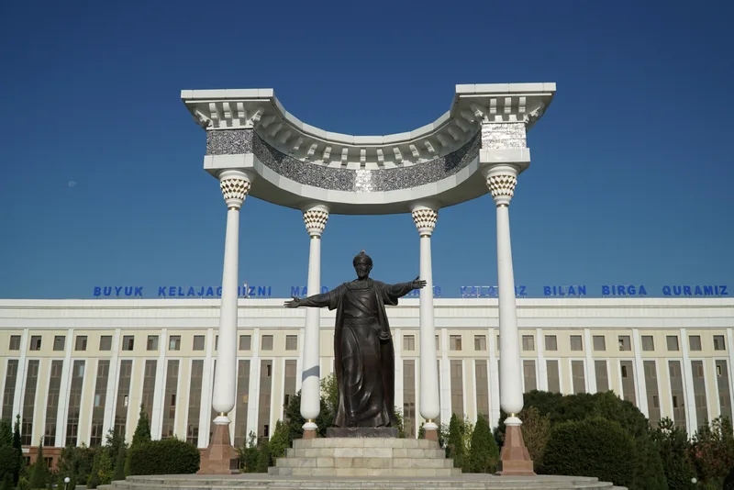

Проблема
История есть в программе — интереса к ней нет
«АЛГОРИТМ» — ЭТО ИМЯ ЧЕЛОВЕКА
Его произносит каждый программист мира каждый день. Наши школьники о нём почти ничего не знают.
6 млн
школьников изучают историю Узбекистана как обязательный предмет; около 1 млн абитуриентов сдают её на вступительных
Параграф
доминирующий формат — заучивание дат. Знания не удерживаются, спросить не у кого: учебник молчит
Пусто
увлекательного цифрового контента об истории на узбекском языке практически нет
Выдумает
обычный чат-бот уверенно сочинит недостающий факт. Детям так нельзя
Мухаммад аль-Хорезми
Notes:
Проблема не в детях. В школе история — это параграф и даты. Спросить не у кого: Темур в учебнике молчит.

Slide 3
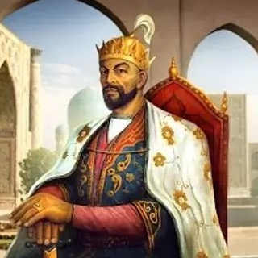
Решение
Ребёнок не читает про Темура — он с ним разговаривает
TIRIK TARIX — бесплатная платформа, где дети изучают историю страны, разговаривая с историческими личностями на узбекском языке.
1
Открывает «Зал предков»
55 личностей — от Томирис до деятелей XX века
2
Задаёт вопрос своими словами
текстом или голосом, на узбекском языке
3
Герой отвечает от первого лица
а под ответом стоит источник факта
Notes:
Открываю зал предков. Выбираю Амира Темура и спрашиваю своими словами: почему вы сделали Самарканд столицей?

Slide 4
Главное отличие
ИИ создаёт форму — за правду отвечают люди
Герой физически не может выдумать факт. Это не обещание, а архитектура.
Только карточки
Два уровня отказа
Модель получает в контекст лишь факты, проверенные историком-методистом. Своих знаний у неё нет.
Нет факта → «Bu haqda tarix sukut saqlaydi». Вопрос не по теме → «Iltimos, men haqimda savol ber».
Граница смерти
Источник виден
Герой не знает ничего после года своей кончины. Поле обязательно на уровне валидации.
Ziyouz, УзА, Национальная энциклопедия, школьный учебник. Википедия источником не считается.
«Bu haqda tarix sukut saqlaydi»
Герой молчит там, где молчит история. Ни одного выдуманного факта — это правило номер один.
Notes:
Если истории это неизвестно — герой не выдумывает. Он говорит: «Bu haqda tarix sukut saqlaydi».

Slide 5
Это не макет — приложение работает
Данные на 7 августа 2026, взяты из работающей базы
55
962
1 227
8
исторических
личностей
карточки фактов
с источниками
вопросов
тестов
эпох: от −3000
до наших дней
65
исторических событий
30
объектов на картах
17
документальных роликов
10
полных биографий
32
предмета экипировки
18
таблиц в базе
От Томирис, Ширака и Спитамена — до Темура, Улугбека, Навои, аль-Хорезми, Беруни, Ибн Сины, джадидов и деятелей XX века.
Notes:
Пятьдесят пять предков, девятьсот шестьдесят две карточки фактов с источниками, тысяча двести двадцать семь вопросов, восемь эпох.

Slide 6
Что внутри
Одна проверенная база фактов питает все модули
Зал предков
События и карты
Сынов (тесты)
Диалог с личностью, микро-квиз после беседы, загадка дня, биография с литературой
Лента времени на 65 событий и интерактивные исторические карты по эпохам
1 227 вопросов, разбор ошибок со ссылкой на факт, флеш-карточки, дуэли учеников
Работает
Работает
Работает
Кинозал
Геймификация
Мультфильмы и кабинет учителя
17 документальных роликов по эпохам с тестом после просмотра
XP, уровни и звания, серии, персонаж с 10 архетипами и 32 предметами, рейтинг
ИИ-анимация по утверждённым сценариям, прогресс класса для учителя
Работает
Работает
Фаза 2
Notes:
Мультфильмы сознательно вынесены в фазу 2: генерация видео — самая дорогая и рискованная технология, её нельзя ставить на критический путь.

Slide 7
Технологии
Полноценный продукт, а не прототип на конструкторе
Бэкенд
Java 17, Spring Boot 3.5, PostgreSQL 16, Flyway
8 736
15 316
строк Java
строк TypeScript
Фронтенд
Next.js 16 (App Router), TypeScript, Tailwind CSS 4
28 939
88
строк SQL — это контент
REST-эндпоинтов
Диалог
Claude (Anthropic) в режиме RAG с жёстким контекстом карточек
Работает без интернета
Если API-ключа или связи нет, движок сам откатывается на поиск по карточкам. Правила достоверности одинаковы в обоих режимах — это важно для школ в регионах.
Голос
Синтез и распознавание узбекской речи
Весь контент лежит в миграциях базы и версионируется вместе с кодом: видно, кто и когда правил каждый факт. Историк редактирует содержание сам, через админ-панель, без программиста.
Notes:
Есть админ-панель — историк правит содержание сам, без программиста. И своя озвучка на узбекском.

Slide 8
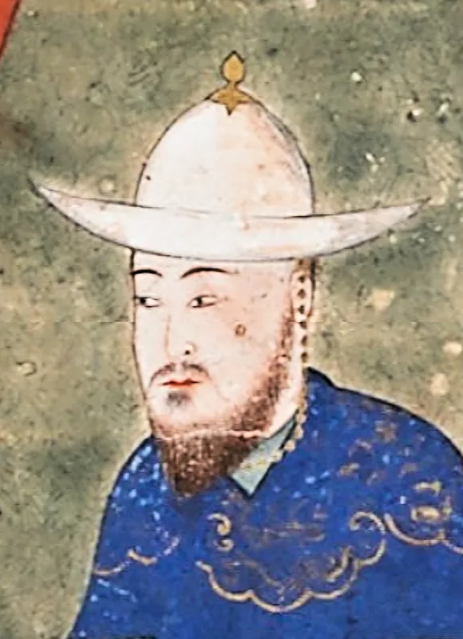
Безопасность детей
Минимум данных и никакого публичного имени
1
Без регистрации
Пользоваться всем можно сразу: профиль привязан к браузеру, XP и серия сохраняются
2
Имя не публично
В рейтинге, чате и дуэлях виден только псевдоним. ФИО и школа — лишь в админ-панели
3
Ни почты, ни телефона
Эти данные не собираются вообще. При регистрации — только то, что нужно школе
4
Предупреждение в чате
Ребёнку прямо сказано не сообщать личные данные в разговоре с героем
Мирзо Улугбек · 1394–1449
Выход из аккаунта стирает только токен — прогресс ребёнка не теряется.

Slide 9
Социальная модель
Ребёнок не платит никогда
Бесплатно. Полностью.
На что нужен грант
Ни подписок, ни рекламы, ни платных героев
Методист-историк
проверка контента — то, на чём стоит весь проект
Источники финансирования
Узбекский TTS/STT
Грант President Tech Award — фазы 0–1
Государственные программы цифрового образования
CSR-спонсорство: пакет «спонсор эпохи» без влияния на контент
Международные образовательные гранты
голос — главный технический риск и главный «вау»
Мобильное приложение
школьники в регионах живут в телефоне
Пилоты в школах
Содержание платформы — около $8 000 в год. Публичная смета и годовой отчёт.
дойти до регионов, а не остаться ташкентским проектом
Инфраструктура
серверы и лимиты моделей
Notes:
Цель первого года — 20 школ и 2 000 учеников, минимум одна региональная школа.

Slide 10
Куда идём
Сейчас
Работающая платформа: 55 личностей, 962 факта, 1 227 вопросов, админ-панель
Год 1
Мобильное приложение, узбекский голос, тренажёр абитуриента, 20 школ и 2 000 учеников
Год 2
Мультфильмы-шорты, квесты «Прими решение», кабинет учителя, покрытие всей школьной программы
«Tarix — o'lik sanalar emas, tirik ovozlar»
История — это не мёртвые даты, а живые голоса
TIRIK TARIX · Мираброр, 11 лет · Butunlay o'zbek tilida, butunlay bepul
Notes:
История — это не мёртвые даты. Это живые голоса. Спасибо.

